Slide 1
Управление качеством воздуха в странах Восточного региона ЕИСП
Применение мероприятий по снижению выбросов от транспорта на городском уровне (Belarus)
Использование экономических инструментов для обеспечения
устойчивого развития транспорта в городах
Кишинев, Молдова, 21-22 сентября 2014 г.

Slide 2
Беларусь
Население – 9,5 млн.
Из них городское население – 7,2 млн. (76%)
Города с населением свыше 50 тысяч человек
город | 2013
Минск | 1901
Гомель | 505
Витебск | 372
Могилёв | 371
Гродно | 352
Брест | 326
Бобруйск | 217
Барановичи | 171
Борисов | 146
Пинск | 136
Орша | 117
Мозырь | 111
Солигорск | 105
Новополоцк | 101
Лида | 99
Молодечно | 94
Полоцк | 85
Жлобин | 75
Светлогорск | 69
Речица | 65
Жодино | 63
Слуцк | 62
Кобрин | 52
2

Slide 3
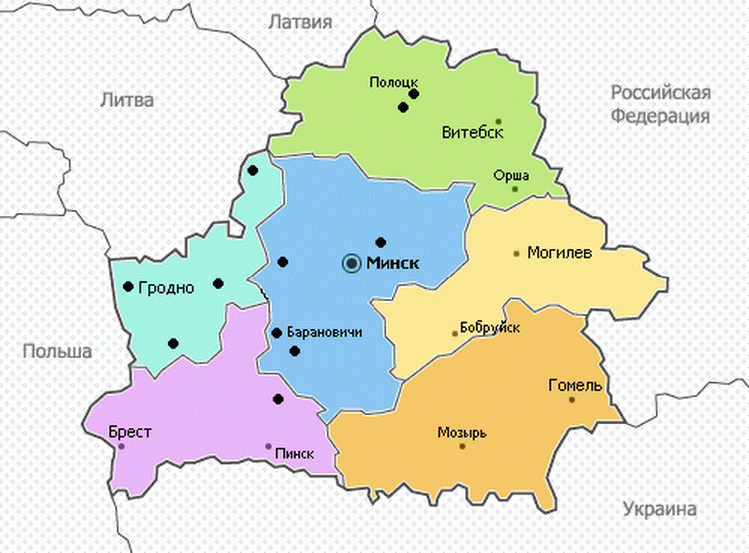

Slide 4
В настоящее время в Белоруссии установлены следующие административно-территориальные единицы различных уровней:
столица — город Минск;
6 областей;
118 районов;
10 городов областного подчинения (из них 5 являются областными центрами, 5 — районными центрами);
102 городов районного подчинения;
90 посёлков городского типа;
1295 сельсоветов;
24 городских районов в 5 городах областного подчинения и столице страны

Slide 5
Транспорт в городах
Городской общественный транспорт в Беларуси представлен автобусами, троллейбусами, трамваями, метро и маршрутными такси. Автобусное сообщение существует почти во всех городах республики.
Троллейбусное движение открыто в семи городах: Минске, Гомеле, Могилеве, Витебске, Гродно, Бресте, Бобруйске.
Трамвайные линии проложены по улицам четырех городов: Витебска, Минска, Мозыря и Новополоцка.
Две линии метрополитена работают в столице республики – Минске.
5

Slide 6
Транспорт в городах
В 2012 г. выбросы загрязняющих веществ в атмосферный воздух от работы мобильных источников составили 955б8 тыс. т (+11,1 тыс. т или 1,2% к уровню 2011 г.). Из них выбросы от автотранспорта составили 694,9 тыс. т (72,7%),
от железнодорожного – 59,4 тыс. т (6,2%), от воздушного – 2,5 тыс. т (0,3%),
от водного – 1,4 тыс. т (0,1%)
и от прочих мобильных источников – 197,7 тыс. т (20,7%).
6

Slide 7
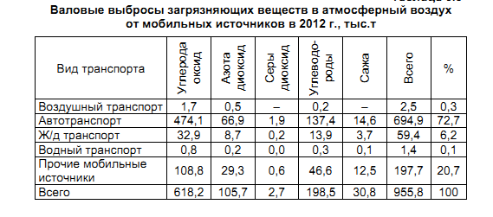
Транспорт в городах
7

Slide 8
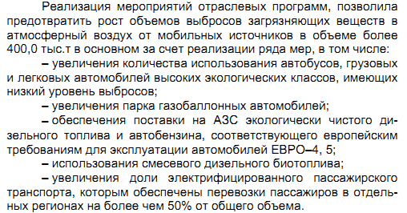
Мероприятия по снижению уровней в городах
8

Slide 9
Мероприятия по снижению уровней в городах
В целях мобилизации творческой инициативы работников автотранспортных организаций республики на выполнение требований Закона Республики Беларусь «Об охране атмосферного воздуха» в части соблюдения нормативов допустимого содержания загрязняющих веществ в отработанных газах автотранспортных средств и снижения выбросов, оказывающих вредное влияние на организм человека и окружающую среду, и на основании постановления Министерства природных ресурсов и охраны окружающей среды Республики Беларусь от 4 марта 2004 г. № 2 «О проведении республиканского конкурса на лучшую автотранспортную организацию в работе по снижению загрязнения атмосферного воздуха», ежегодно проводится республиканский конкурс на лучшую автотранспортную организацию в работе по снижению загрязнения атмосферного воздуха.
9

Slide 10
Устойчивая мобильность в местных стратегиях
За период с 1999 по 2014 год в Республике Беларусь более 120 местных инициатив в городах, районах , деревнях и школах начали свою работу в области устойчивого развития. Большинство из них в качестве одной из задач этой работы видели разработку и реализацию стратегии устойчивого развития (часто их называют Местными повестками-21). К настоящему времени в стране разработано и опубликовано около 30 таких стратегий. Многие из них приобрели определенный статус в системе местных нормативных документов и используются в качестве инструмента устойчивого развития территорий.
Определенное место в них отводится вопросам мобильности населения.
10

Slide 11
К устойчивой мобильности
Так, например, в Стратегию устойчивого развития г. Чаусы и Чаусского района включены следующие положения:
«1. За счет использования современных транспортных средств, обновления парка устаревшей техники и оптимизации транспортных потоков:
- снижение эмиссии загрязнений, связанных с транспортными средствами до уровней, не создающих угрозы здоровью людей и функционированию экосистем;
- уменьшение выбросов парниковых газов, выделяемых транспортными средствами;
уменьшение шумового загрязнения от транспортных средств.
2. Создание условий для равного доступа к транспортным услугам для разных слоев населения, в том числе пожилых людей, людей с невысоким уровнем дохода, людей с ограниченными возможностями.
3. Популяризация у населения вариантов транспортировки, не связанных с личным автомобилем, а также с совместным пользованием автомобилем.
4. Популяризация индивидуального транспорта (велосипеды, мотороллеры и др.) в населенных пунктах района;
5. Создание инфраструктуры для велосипедного и гужевого транспорта».
11

Slide 12

К устойчивой мобильности
Республиканское общественное объединение «Белорусский союз транспортников» реализует проект «Разработка рекомендаций по внедрению принципов устойчивого развития при подготовке планов городской мобильности» Программы СЕКТОР Регионального экологического центра для Центральной и Восточной Европы.
Источник: Леончик В.П. : http://www.bstbel.by/#!untitled/c7wh
12

Slide 13

К устойчивой мобильности
Разработана концепция устойчивой мобильности для г. Новополоцка.
Источник: Леончик В.П. : http://www.bstbel.by/#!untitled/c7wh
13

Slide 14

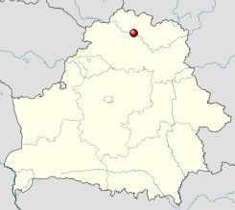
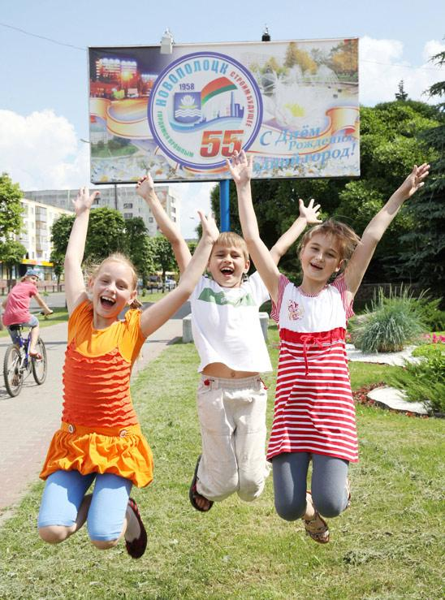
Новополоцк – пилотный регион
Протяженность улиц:
74 км, из них
31,2 - магистрали
Общественный транспорт:
14 автобусных маршрутов,
один – трамвайный
Обеспеченность населения автомобилями:
320 авто на 1000 человек
Велосипедное движение:
1000 м – длина велосипедной дорожки,
около 1% населения активные велосипедисты
Население:
107 тысяч человек
Площадь:
48,49 км²
Положение:
6 км до Полоцка, 110 км до Витебска, 235 км до Минска
Источник: Леончик В.П. : http://www.bstbel.by/#!untitled/c7wh

Slide 15
Новые подходы к мобильности
Традиционное транспортное планирование |  | Разработка и реализация Плана устойчивой городской мобильности
Основное внимание: транспортным потокам | → | Основное внимание – людям
Основные цели: пропускная способность дорожной сети для транспортных потоков и их скорость | → | Основные цели: доступность и качество жизни, экономическое развитие, социальное равенство, здоровье людей и экологическая безопасность
В центре внимания - форма, а не содержание | → | Сбалансированное развитие всех видов транспорта со сдвигом в сторону более экологичных и устойчивых видов передвижений
Основное внимание - транспортной инфраструктуре | → | Интегрированный комплекс действий, необходимых для достижения эффективных решений
План для отдельной отрасли | → | План, совместимый с действующими нормативными документами и дополняющий их (землепользование и градостроительное планирование, благоустройство общественных пространств, безопасность и т.д.)
Краткосрочные и среднесрочные планы | → | Краткосрочные и среднесрочные планы являются частью долгосрочного видения или стратегии
Зависимость от административного деления | → | Ориентация на функциональную модель: "дорога на работу"
Сфера деятельности инженеров по транспортным потокам | → | Междисциплинарная команда разработчиков
Планирование с привлечением экспертов | → | Планирование с вовлечением заинтересованных сторон, с использованием подхода, основанного на принципах прозрачности и взаимного участия
Ограниченная оценка воздействия | → | Регулярный мониторинг и оценка воздействия как источник информации для обучения и постоянного развития
Источник: Леончик В.П. : http://www.bstbel.by/#!untitled/c7wh

Slide 16

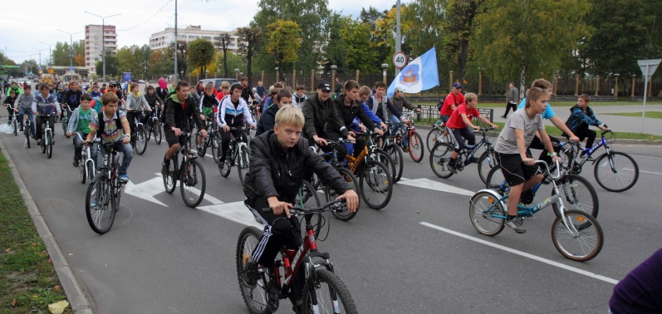
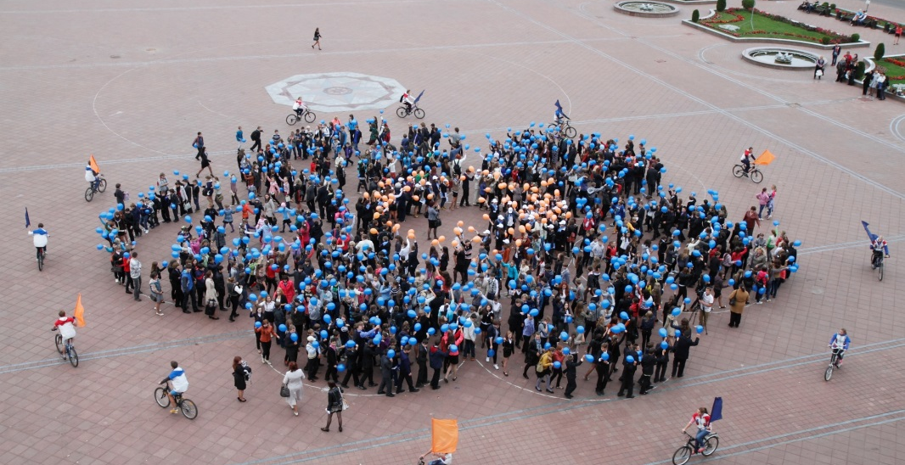
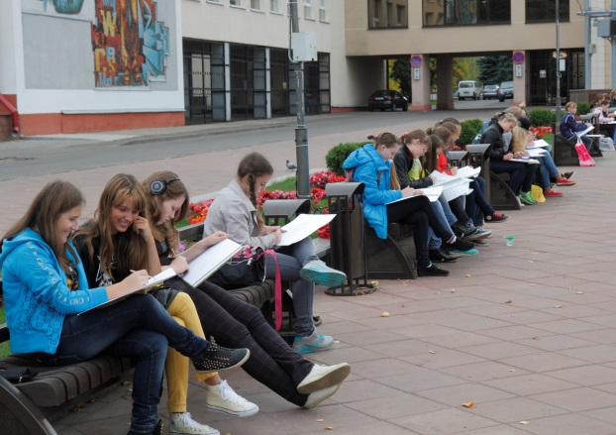
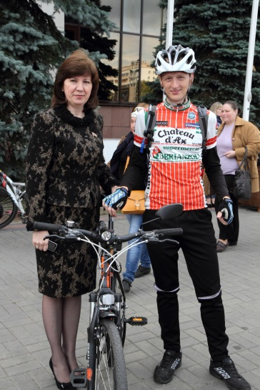
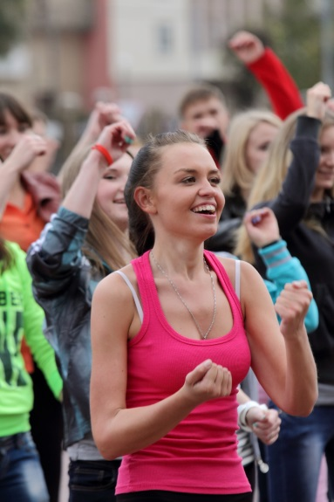
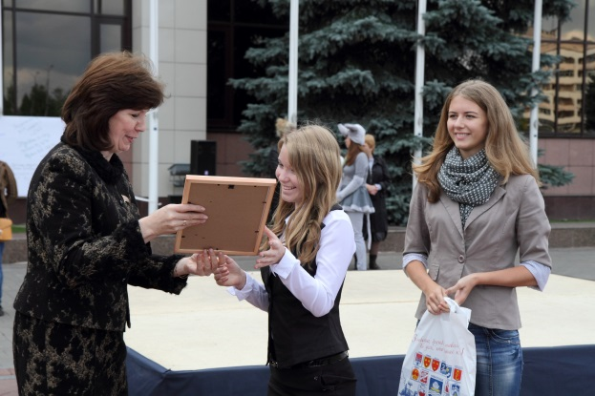
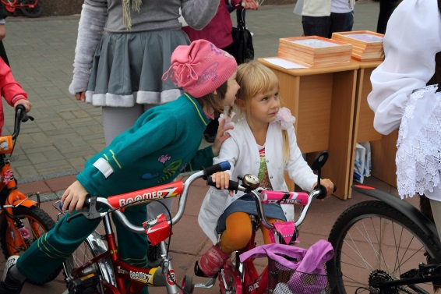
Акции в поддержку Европейской инициативы: вовлечение населения
Источник: Леончик В.П. : http://www.bstbel.by/#!untitled/c7wh

Slide 17
⋅
Выводы
Стратегии мобильности должны стать неотъемлемыми составляющими стратегий устойчивого развития территорий всех уровней. Эти стратегии должны исходить из целевых установок (образа желаемого будущего), разработанного на междисциплинарной основе с привлечением экспертов из различных областей знаний, а также с участием заинтересованной общественности (общественных организаций, населения) и базироваться на принципах устойчивого развития.
17

Slide 18
Спасибо за внимание.
Сивограков О.В. sivagrak@yahoo.com

